Slide 1
UML及形式化建模
Unified Modeling Language
Lecture Course Review
主讲: 姜宁康 博士
日期: 26/11/8

Slide 2
复习
对老师而言
  没啥可复习的，就那么些知识点
对各位同学而言
  要花大力气去复习
  就那么些知识点，要：记住概念、学会应用、学会灵活用
  建模：
    需要领域知识、抽象能力、理解人的心理、要会讲故事（用例描述）、不同的时刻关注不同的细节【类图可以省略属性、操作、用例图与用例描述】
请大家自己先 回想一下本课程曾经学过的内容，有没有什么问题？
  能用张纸，把课程学过的内容写下来吗？尽可能多地去回忆。
UML Lecture, Author: NK Jiang
<number>/38

Slide 3

开始时提出的”课程目标”
课程基于UML2.0， 课程结束时，同学们要达到
  明白UML是什么，不是什么，以及为什么UML对于开发软件密集型系统的过程非常重要
    可视化/详述/构建/文档
  掌握UML的术语、规则和惯用法。一般说来，还将学会如何有效地使用这种语言
  知道如何应用UML去解决许多常见的建模问题
    实用能力
      看懂别人写的UML文档
      能自己用UML写简单的文档
  20%的UML知识解决80%的建模问题
课程内容可以分为三部分
  UML知识
  工具的掌握（EA 或 Rational Rose ）
  具体应用的建模、分析能力
UML Lecture, Author: NK Jiang
<number>/38

Slide 4
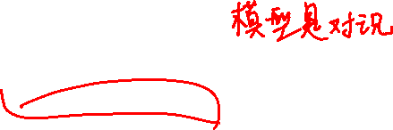
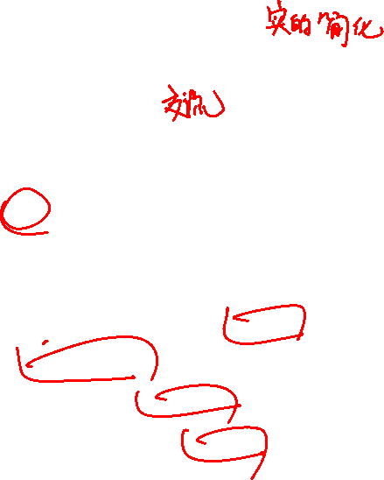
为什么要建模?
什么是模型？
  模型是对现实的简化
  如何简化、重点在哪里？
    对比：“买珠还椟”“倒洗澡水时扔掉了孩子”
  模型是用来交流的！切记切记！
为什么要建模?
  建模的四个目的:
    帮助我们按照需要对系统进行可视化
    允许我们详细说明系统的结构和行为
    给出了一个指导我们构造系统的模板
    对我们所做出的决策进行文档化
  建模原理 （书，p6)
系统/子系统,模型, 视图的概念
UML Lecture, Author: NK Jiang
<number>/38

Slide 5
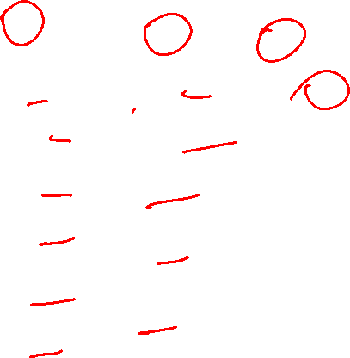
UML的概念模型
UML
三个构造块
事物
关系
图
结构事物
行为事物
分组事物
依赖
类图 Class D.
交互 Interaction
对象图 Object D.
类 Class
注释事物
关联
接口Interface
顺序图/ 通信图
状态机 State machine
泛化
用例图 use case D.
包 Package
协作 Collaboration
活动 Activity
实现
状态图 state D.
注释
Anotational thing
活动图activity D.
用例 Use case
构件Component
部署图 deployment D.
构件图 Component D.
主动类 Active class
制品 Artifact
交互概览图
节点 node
制品图 artifact D.
UML Lecture, Author: NK Jiang
<number>/38

Slide 6
图
各种图的含义、组成要素、在工具中建模时的位置和方法、建模元素的UML图形
最重要的 3个
  用例图（模型）、类图、顺序图
其次重要的2个
  活动图、状态图
需要掌握的图4个
  通信图、构件图、部署图、对象图
了解一下的
  制品图、时序图（Timing Diagram）、交互概览图（interaction overview diagram）、组合结构图（composite structure diagram）
    参考【参考书2：UML基础、案例与应用，Ch1.5】【自学】

Slide 7
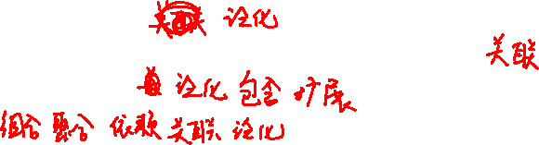
关系
四大关系
  四大关系的图形表示
  对关系的修饰、构造
    注释、多重性、角色、名称方向、《构造 》、{约束 }、标记值
    参与者之间可能的关系？1种
    参与者与用例之间的关系？1种 【一般不要加箭头，即导航】
    用例之间可能的关系？3种
    类之间的关系？
    类与接口之间的关系
    类与构件的关系？
    构件内部的关系？
    构件与部署的节点之间的关系？
    等
UML Lecture, Author: NK Jiang
<number>/38

Slide 8

用例图
重点之一：有实用技能，是分析系统的主要方法
基本概念
  参与者
  用例用例图
  系统/子系统
  系统边界
应用方法
  如何找参与者?
  如何找用例？ 用例的归纳/组织？ 用例之间的关系
    泛化、《include》《extend》,注意箭头的方向！！
  参与者与用例之间的关系
    关联关系
UML Lecture, Author: NK Jiang
<number>/38

Slide 9

  识别参与者方法:面对一个系统时,你应该问这些问题:
  谁使用系统?
  谁改变系统数据?
  谁从系统获取信息?
  谁需要系统的支持来完成日常工作?
  谁负责管理并维护系统正常运行?
  系统要应付那些硬设备?
  系统要和其他的系统交互吗?
  谁对系统产生的结果感兴趣?
  时间,气候等外部条件呢?
  当你回答完这些问题之后,你的答案基本上就涵盖了参与者的候选人.
UML Lecture, Author: NK Jiang
<number>/38

Slide 10
用例要点:
1.位于系统 --必须由系统运行
2.目标导向 --用例运行必须有所目的
3.止于边界 --可以观测到结果,并且是在边界和外部有所交互的
4.用户观点 --参与者观测
5.粒度 --是一组有共同目标或者可以类聚的目标的实例们组成
UML Lecture, Author: NK Jiang
<number>/38

Slide 11
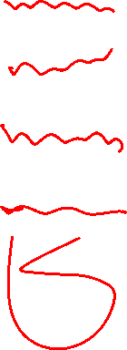
5。用例的描述
格式1：
Section title
Section content
Summary
Give the role, purpose and the summary of the use case.
Actor List
List the actor involved in the use case.
Pre-condition
Give the conditions that must be filled to activate the use case.
Description
Detail operations performed during the use case.
Post-condition
Give the modified states of the system, modified resources, etc ... .
Exception
Give the possible errors or exceptions that must be taken into account during the use case execution.
UML Lecture, Author: NK Jiang
<number>/38

Slide 12
5。用例的描述
格式2：
Login （use case)
Brief Description
This use case describes how a user logs into the Payroll System.
Flow of Events
Basic Flow
This use case starts when the actor wishes to Login to the Payroll System.
The system requests that the actor enter his/her name and password
The actor enters his/her name and password.
The system validates the entered name and password and logs the actor into the system.
Alternative Flows
  Invalid Name/Password
If in the Basic Flow, the actor enters an invalid name and/or password, the system displays an error message. The actor can choose to either return to the beginning of the Basic Flow or cancel the login, at which point the use case ends.
Special Requirements
None.
Pre-Conditions
None.
Post-Conditions
If the use case was successful, the actor is now logged into the system. If not, the system state is unchanged.
Extension Points
None.
UML Lecture, Author: NK Jiang
<number>/38

Slide 13
Text Ch2
什么是UML？
  全称 （Unified Modeling Language)
  UML能应用在何处
    软件密集型系统、企业信息系统、银行与金融服务、电信、运输、国防/航天、零售、医疗电子、科学研究、分布式系统等
UML的构成块：事物、关系、图
  4种事物 { 名称、符号、用法，… }
  4种关系{名称、符号、用法， …}
  13种常用图{名称、符号、用法， …}
UML Lecture, Author: NK Jiang
<number>/38

Slide 14
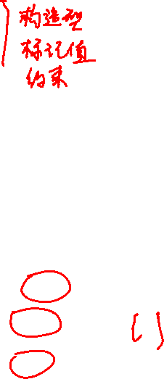
Text Ch2
UML中的通用机制
详述
类 和 对象
通用划分
接口和实现
类型和角色
修饰
元素名称、角色名、多重性、可见性、抽象元素表示、聚合/组合、方向指示等
扩展机制
构造型:
《NewType》
标记值：version=v3.2
约束：
{ordered}
UML Lecture, Author: NK Jiang
<number>/38

Slide 15
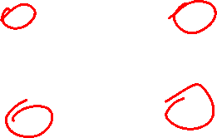
Text Ch2：软件体系结构
[书:图2-23] 对系统的体系结构建模
“4+1”view
设计词汇、功能描述
系统组装、配置管理
设计视图
实现视图
用例视图
动态行为
交互视图
分布视图
性能、稳定性、吞吐率
系统拓扑、分布、分发、安装
UML Lecture, Author: NK Jiang
<number>/38

Slide 16
Ch3
Sample in Ch3.1: “hello world!”
  程序 / 类图 之间的关系
制品图
UML Lecture, Author: NK Jiang
<number>/38

Slide 17
Ch5 关系
定义：ch5.
    (定义帮助你理解何处用何关系？）
  名称/ 名称方向/角色/多重性聚合/组合/可见性/限定
    含义/图示
  导航（单向箭头）
  关联类(图10-7）
  关系的约束
技能
  在EA中能画出各种关系及其修饰
UML Lecture, Author: NK Jiang
<number>/38

Slide 18
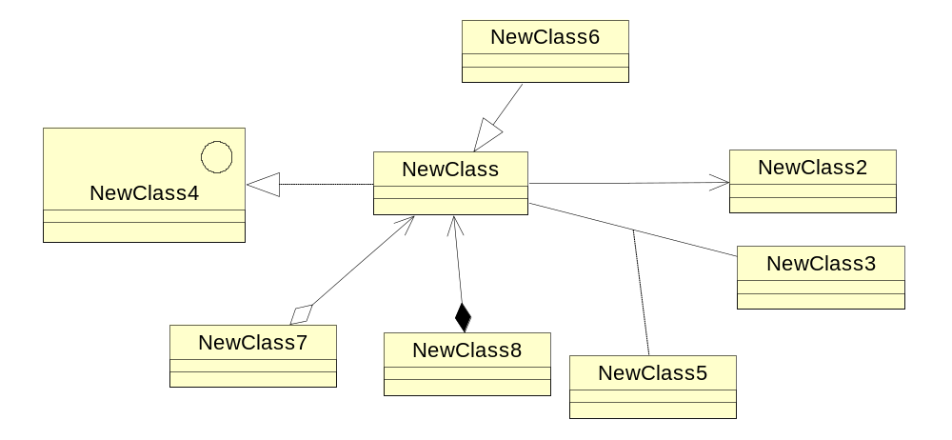
各种关系在类图中的应用
UML Lecture, Author: NK Jiang
<number>/38

Slide 19

类/类图
静态视图
基本概念
  什么是类？类的组成？类的符号？可见性？职责？
  技能：
    类的命名方法：类名中的每个词第一个字母要大写
      属性/操作的全称格式
    在EA中对类的熟练操作
      隐藏内容、构造型的显示方式、格式、字体、填充式
      定义变量、类型、返回类型、可见性
      职责的表示
      添加 注释、约束、标记值（in，out, inout, query,sequential,guarded, concurrent , static . P94）
  类和接口的关系 /图示
  类的多重性/属性的多重性
  抽象类/操作的表示
  分析类（类的三种构造型）
    边界/ 实体/控制类
UML Lecture, Author: NK Jiang
<number>/38

Slide 20
类/类图
类图 =
  类（类、接口、协作） +关系+ 公共机制（注释、构造、约束、标记等）
  使待开发的系统易于理解
  图8-2/8-3各种术语/符号/关系的含义，整图的含义
  图8-4：图 <转换> 程序代码？
  图9-5：抽象类/操作
  图10-8，10-9：接口和实现
  图11-4：类和接口
UML Lecture, Author: NK Jiang
<number>/38

Slide 21
实例、类型和角色
如何表示一个对象
  角色：实例的名称后跟一个冒号再加上类型，如 t:Transaction
  对象：名称加下划线，如，t:Transaction
Ref
  Ch 13
UML Lecture, Author: NK Jiang
<number>/38

Slide 22
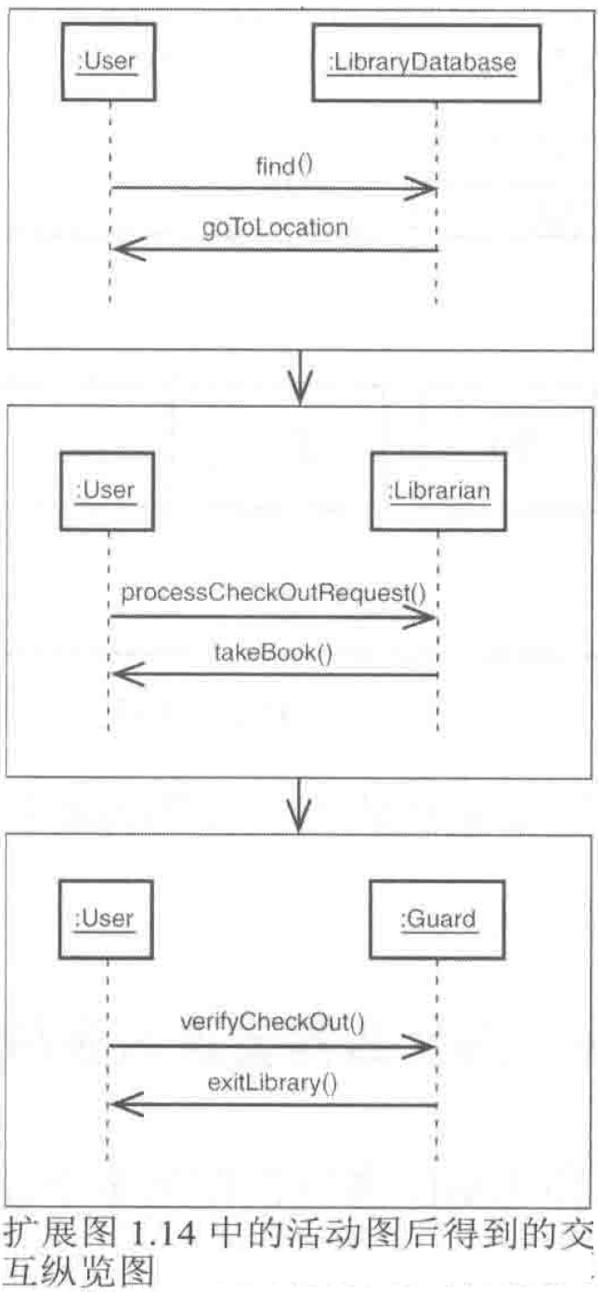
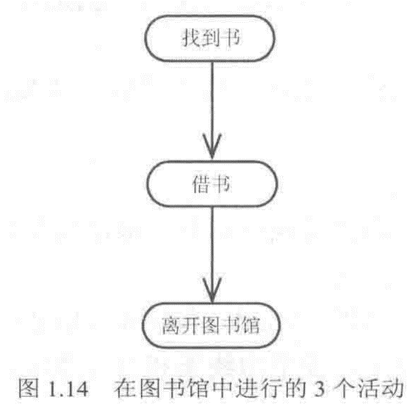
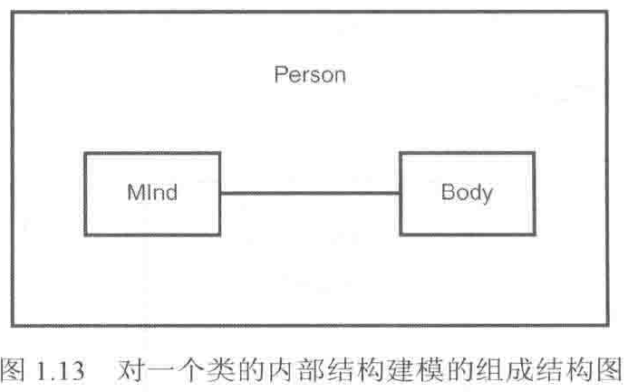
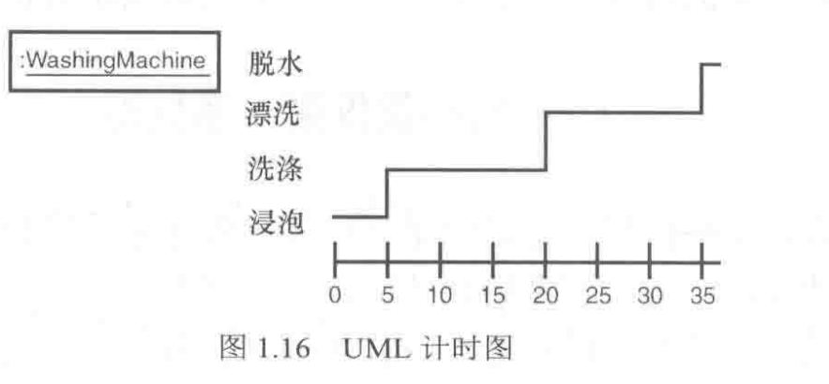
课程没有介绍，但今后会遇到的图
了解（参考书，UML基础、案例与应用，Ch1.5）
  组合结构图 composite structure diagram
  交互概览图 interaction overview diagram
  Timing diagram
    比较难翻译： 时序图、计时图

Slide 23
UML是一种工具，是大家今后做软件看法的必备技能！
在目前已经掌握的知识基础上，多练、多交流。然后，再次把PPT、课件、教材看一看，对这些知识有进一步的认识！
感谢各位同学的认真学习、作业、测试
祝大家 学业顺利！
课程结束（2021.6.23 ）
UML Lecture, Author: NK Jiang
<number>/38

